Slide 1
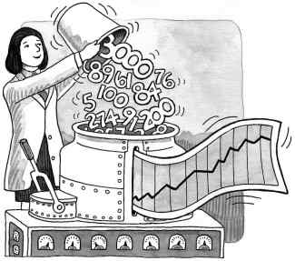
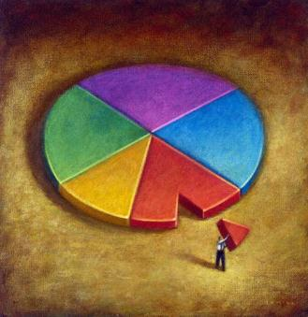
ESTADÍSTICA

Slide 2
Introducción
ENFERMERAS EN ZONA DE GUERRA
En 1854, Sidney Herbert, Secretario de Estado para la Guerra en Inglaterra tomó la decisión más arriesgada de su carrera política al encargar a su amiga Florence Nightingale la organización del cuerpo de enfermeras de campaña con objeto de mejorar los hospitales de guerra.
Cuando se preparaba para ir a la zona de conflicto, el país entero se estremeció por la aniquilación de la Brigada Ligera, tras una carga suicida contra las baterías rusas.
Nightingale comenzó a aplicar medidas higiénicas y recopiló datos organizándolos mediante gráficos para facilitar su lectura.

Slide 3
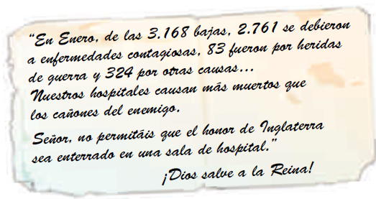
Introducción
Esta fue la nota que envió al terminar su estudio
¿Sabrías representar los datos de la nota con un gráfico adecuado?

Slide 4
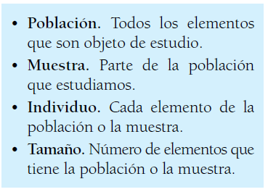
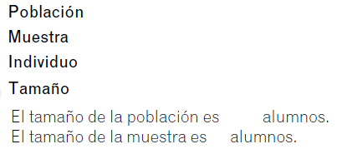
1. Conceptos Básicos
EJEMPLO
Vamos a realizar un estudio de la dieta de los alumnos de 3º ESO de nuestro IES.
En total 90 alumnos. Como no queremos hacer la encuesta a todos elegimos un total de 20 alumnos.

Slide 5
1. Conceptos Básicos
EJERCICIOS – PAG. 246

Slide 6
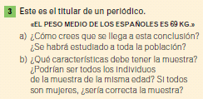
1. Conceptos Básicos
EJERCICIOS – PAG. 246

Slide 7
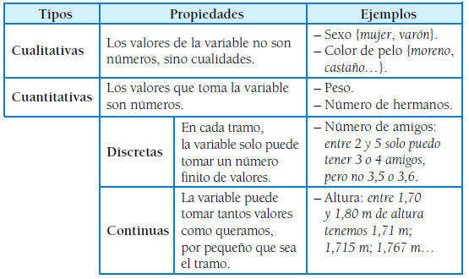
1. Conceptos Básicos

Slide 8
1. Conceptos Básicos
CLASIFICA LAS VARIABLES QUE VAN A INTERVENIR EN EL ESTUDIO ESTADÍSTICO DE E.FÍSICA
SEXO (Hombre/Mujer)
Edad
Altura
Peso
Horas Semanales de Deporte
Desayuna?
Almuerza?
Calorías Semanales
Nota Matemáticas,
Nota Educación Física

Slide 9
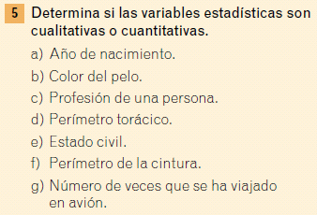
1. Conceptos Básicos
EJERCICIOS – PAG. 247

Slide 10
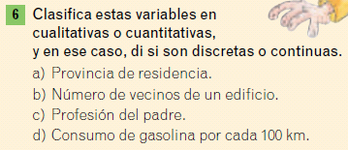
1. Conceptos Básicos
EJERCICIOS – PAG. 247

Slide 11
2. Tablas y frecuencias
EJERCICIO. COGEMOS 20 ALUMNOS/AS AL AZAR Y APUNTAMOS SU SEXO (HOMBRE, MUJER). ESCRIBE LA TABLA DE FRECUENCIAS QUE REPRESENTAN
H H H H H H H H M M M M M M M M M M M M

Slide 12
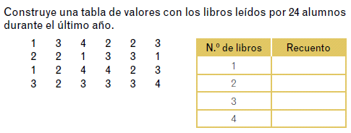
2. Tablas y frecuencias

Slide 13
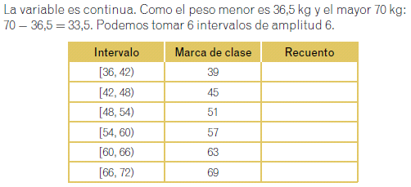
2. Tablas y frecuencias

Slide 14
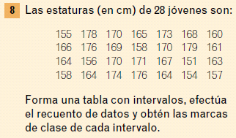
2. Tablas y frecuencias
EJERCICIOS – PAG. 248

Slide 15
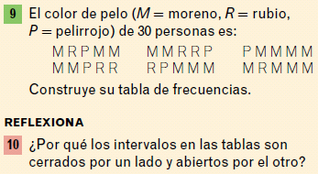
2. Tablas y frecuencias
EJERCICIOS – PAG. 248

Slide 16
2. Tablas y frecuencias

Slide 17
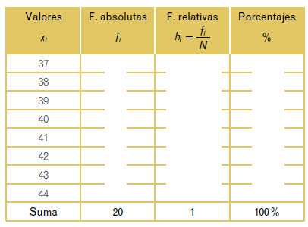
2. Tablas y frecuencias

Slide 18
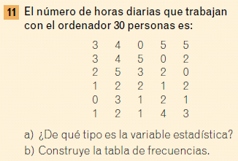
2. Tablas y frecuencias
EJERCICIOS – PAG. 249

Slide 19
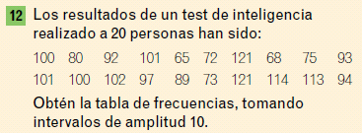
2. Tablas y frecuencias
EJERCICIOS – PAG. 249

Slide 20
2. Tablas y frecuencias

Slide 21
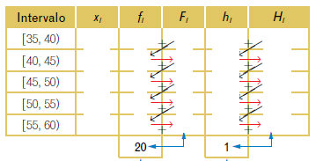
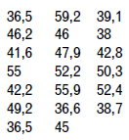
2. Tablas y frecuencias

Slide 22
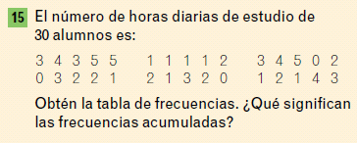
2. Tablas y frecuencias
EJERCICIOS – PAG. 250

Slide 23
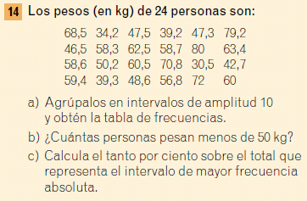
2. Tablas y frecuencias
EJERCICIOS – PAG. 250

Slide 24
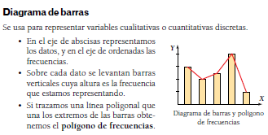
3. Gráficos Estadísticos

Slide 25
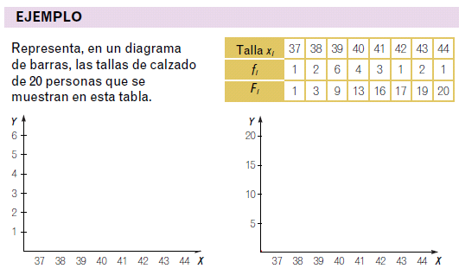
3. Gráficos Estadísticos

Slide 26
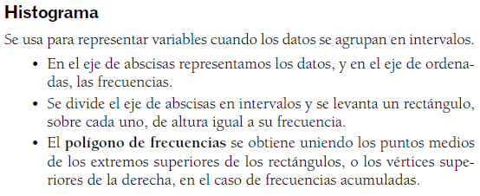
3. Gráficos Estadísticos

Slide 27
3. Gráficos Estadísticos

Slide 28
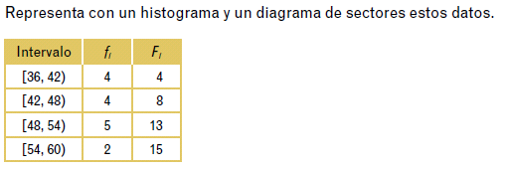
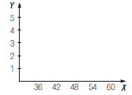
3. Gráficos Estadísticos

Slide 29
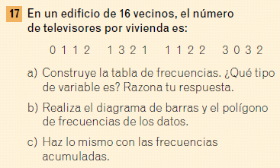
3. Gráficos Estadísticos
EJERCICIOS – PAG. 251

Slide 30
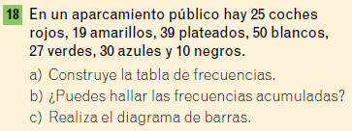
3. Gráficos Estadísticos
EJERCICIOS – PAG. 251

Slide 31
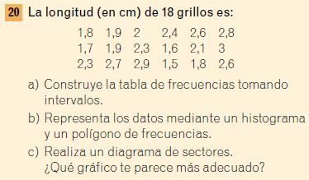
3. Gráficos Estadísticos
EJERCICIOS – PAG. 252

Slide 32
4. MEDIDAS DE CENTRALIZACIÓN

Slide 33
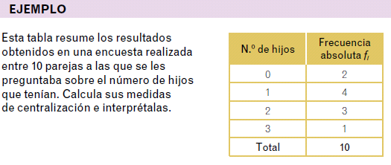
4. MEDIDAS DE CENTRALIZACIÓN

Slide 34
4. MEDIDAS DE CENTRALIZACIÓN

Slide 35
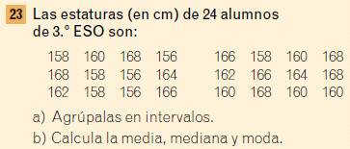
4. MEDIDAS DE CENTRALIZACIÓN
EJERCICIOS – PAG. 253

Slide 36
4. MEDIDAS DE CENTRALIZACIÓN
EJERCICIOS – PAG. 253

Slide 37
5. MEDIDAS DE POSICIÓN

Slide 38
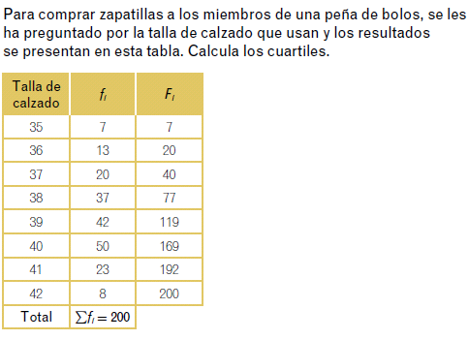
5. MEDIDAS DE POSICIÓN

Slide 39
5. MEDIDAS DE POSICIÓN
EJERCICIOS – PAG. 254

Slide 40
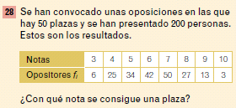
5. MEDIDAS DE POSICIÓN
EJERCICIOS – PAG. 254

Slide 41
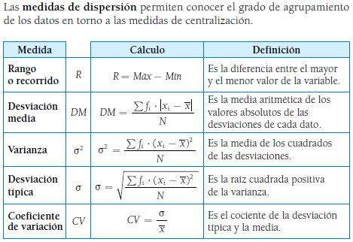
6. MEDIDAS DE DISPERSIÓN

Slide 42
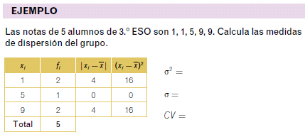
6. MEDIDAS DE DISPERSIÓN
EJERCICIOS – PAG. 255

Slide 43
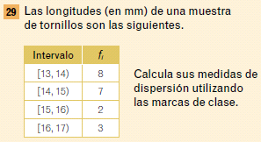
6. MEDIDAS DE DISPERSIÓN
EJERCICIOS – PAG. 255

Slide 44
6. MEDIDAS DE DISPERSIÓN
EJERCICIOS – PAG. 255

